Slide 1

Challenging Project
卢海泉 2112649
Nankai University
Notes:
这是

Slide 2



方法介绍
CONTENTS
构建过程
结果分析

Slide 3
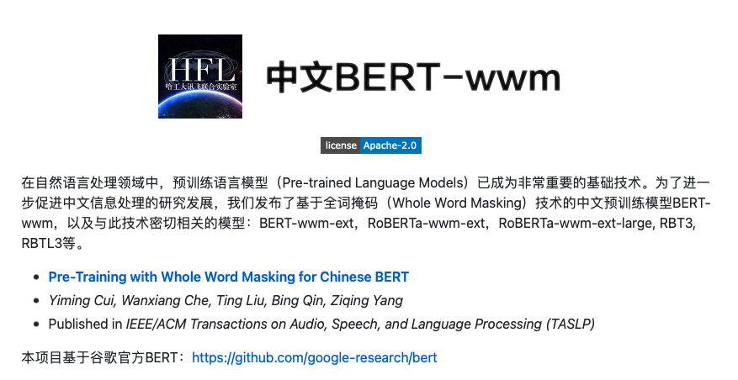

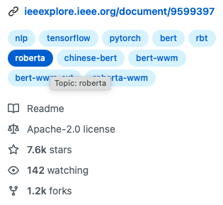
方法描述
在pytorch框架下利用预训练模型bert做分类器进行文本二分类
预训练模型选用了chinese_roberta_wwm_ext_pytorch，权重下载自中文BERT-wwm系列模型，https://github.com/ymcui/Chinese-BERT-wwm。

Slide 4
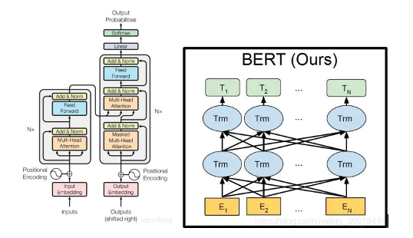
什么是Bert?
Bidirectional Encoder Representations from Transformer，从名字看Bert是Transformer Encoder的变种我们在大型文本语料库上训练通用的“语言理解”模型，之后可以直接借助迁移学习的想法使用已经预训练好的模型参数，并根据自己的实际任务进行fine-tuning，然后将该模型用于我们关心的下游NLP任务，即可以做文本分类. BERT的基础是transformer，它是多个Transformer的双向叠加，中间每一个蓝色的圈圈都是一个transformer。

Slide 5
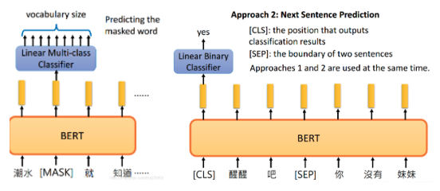
Bert如何预训练?
通过Masked LM（学习单词的上下文关系）和Next Sentence Prediction（学习预测下一句话）

Slide 6
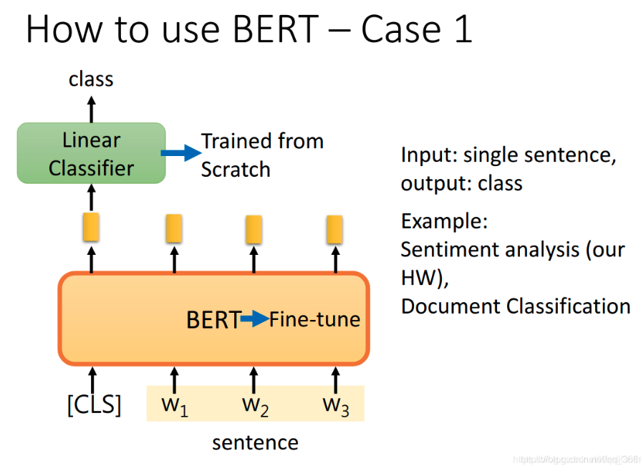
Bert用于文本分类
BERT用于文本分类：根据[CLS]的输出来判断句子的种类。在训练自己的数据的时候只需要进行fine-tune即可。基于BERT的文本分类模型就是在原始的BERT模型后再加上一个分类层即可。对于基于BERT的文本分类模型来说其输入就是BERT的输入，输出则是每个类别对应的logits值。

Slide 7
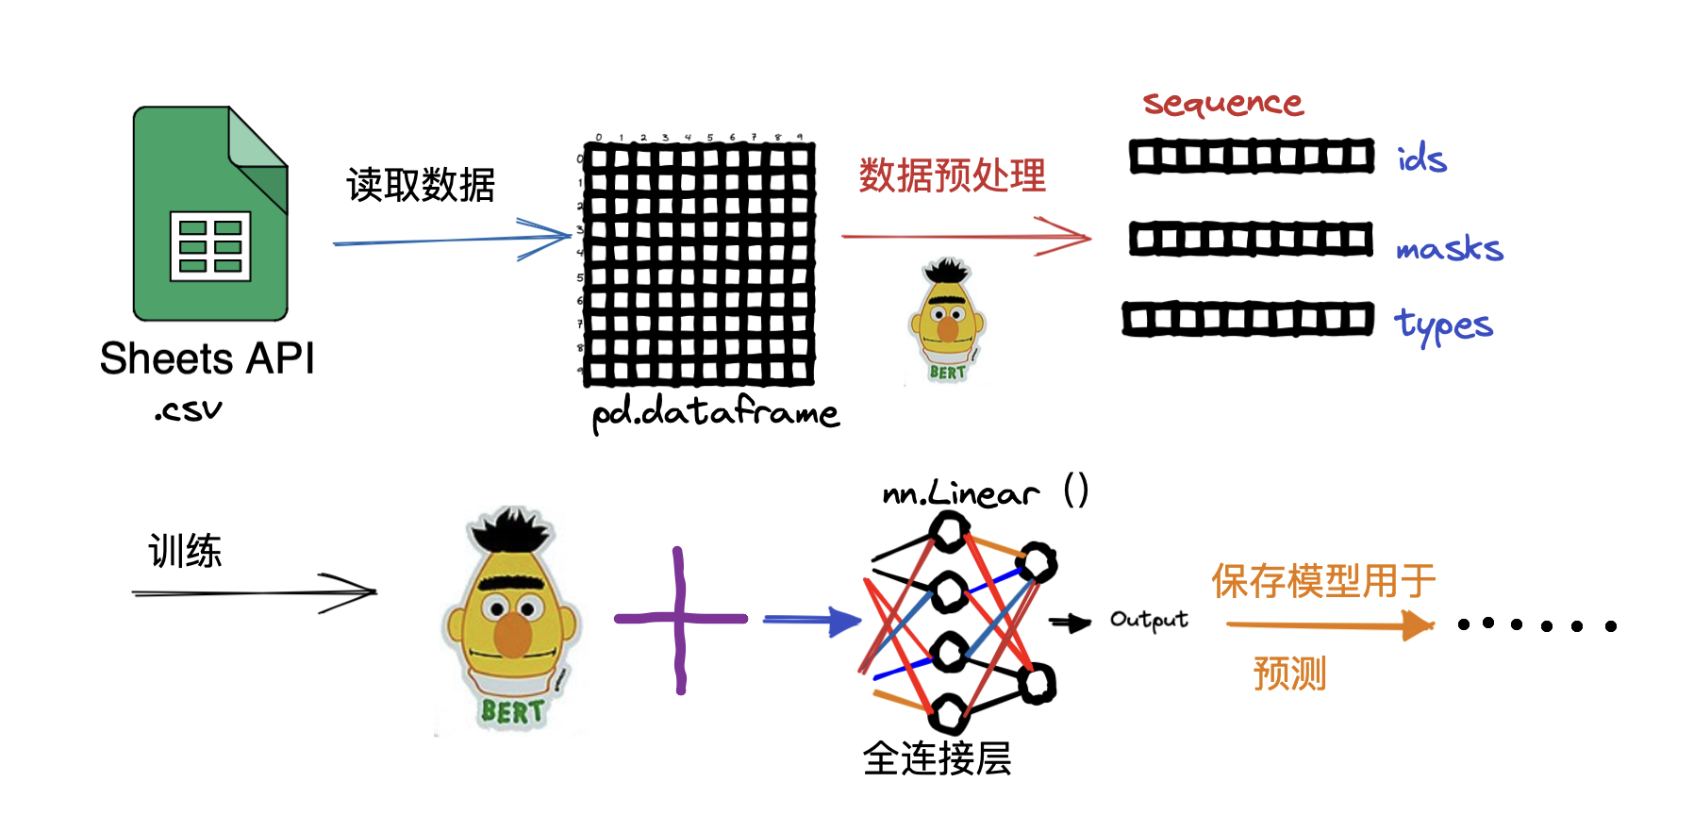
大致流程图

Slide 8
主要步骤
1.从给定的数据集（train和test的csv文件）中读数据
2.数据预处理
3.从训练集中切分训练集和验证集
4.利用pytorch的dataloader加载数据
5.定义和加载bert模型
6.定义优化器（optimizer）和criterion（loss函数）
7.训练和验证评估
8.训练过程和结果

Slide 9
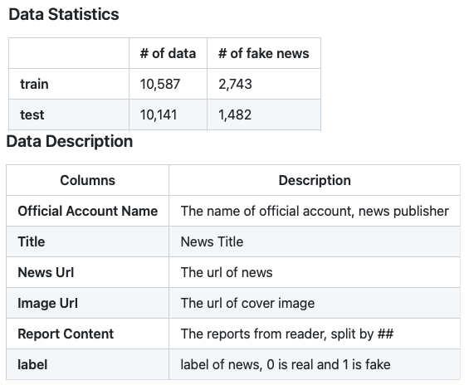
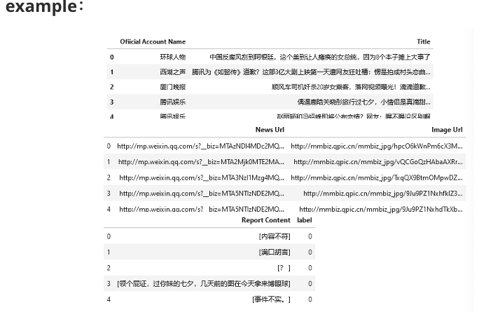
数据集描述
给定中文微信消息的数据集，其中每一条消息包含（title）标题、出处（offical account name）、相关的链接（url）、相关评论（report content）和标签（label：0/1）。包括训练集和测试集。

Slide 10
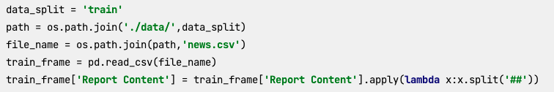
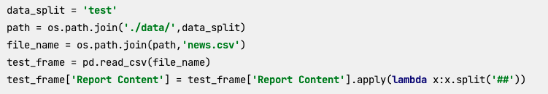
利用pandas库进行读取

Slide 11
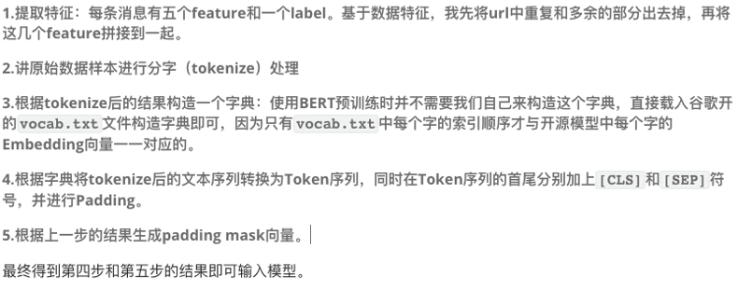
数据预理
即将数据处理为模型的输入，bert模型输入为一个序列，只需要构造原始文本对应的Token序列，并在首位分别再加上一个[CLS]符和[SEP]符作为输入即可。

Slide 12
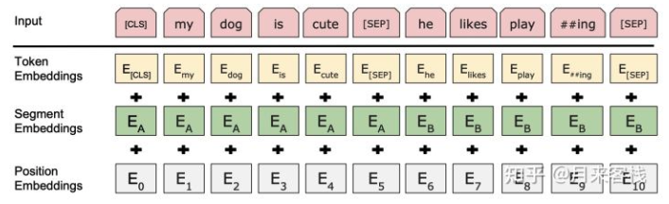
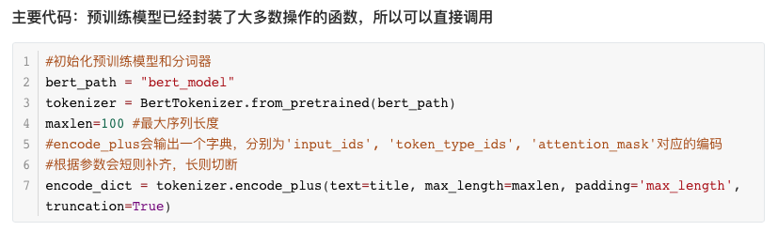
实现过程

Slide 13
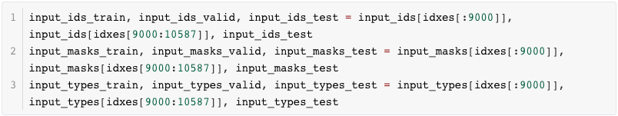
从训练集中切分训练集和验证集
从训练集中按9:1切分为训练集和验证集
验证集可以在一定程度上避免过度拟合，消除一些随机性，训练资料和测试资料是不一样的 have different distribution。
具体做法：在训练集上更新参数，验证集用于调整和选择模型

Slide 14
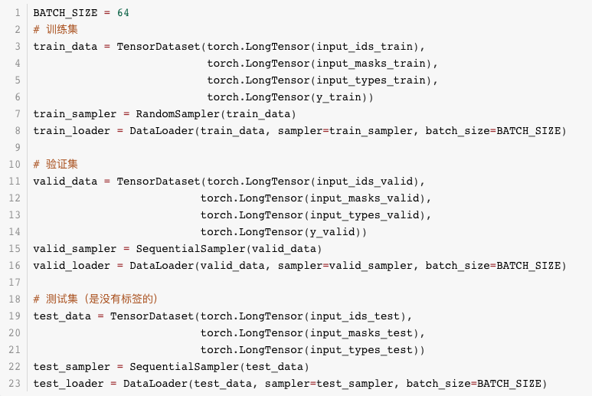
利用pytorch的dataloader加载数据
dataloader的作用是可以从数据中一个一个batch地读数据，方便后续模型训练

Slide 15
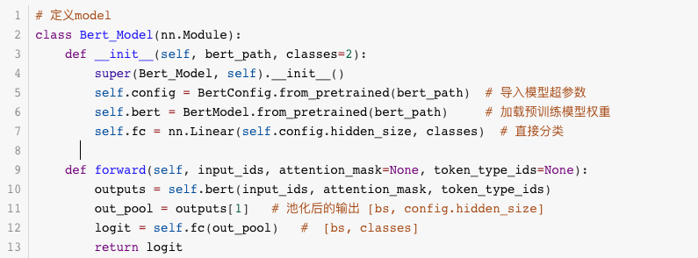
定义和加载bert模型
导入下载的bert的模型超参数，然后在bert模型后加入分类层就行了，可以用一些防止过度拟合的trick

Slide 16
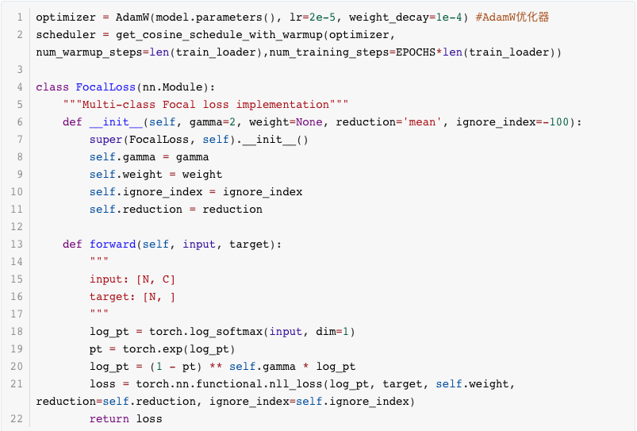
定义优化器（optimizer）和criterion（loss函数）
optimizer：选用AdamW并加上warmup
criterion：选用FocalLoss

Slide 17
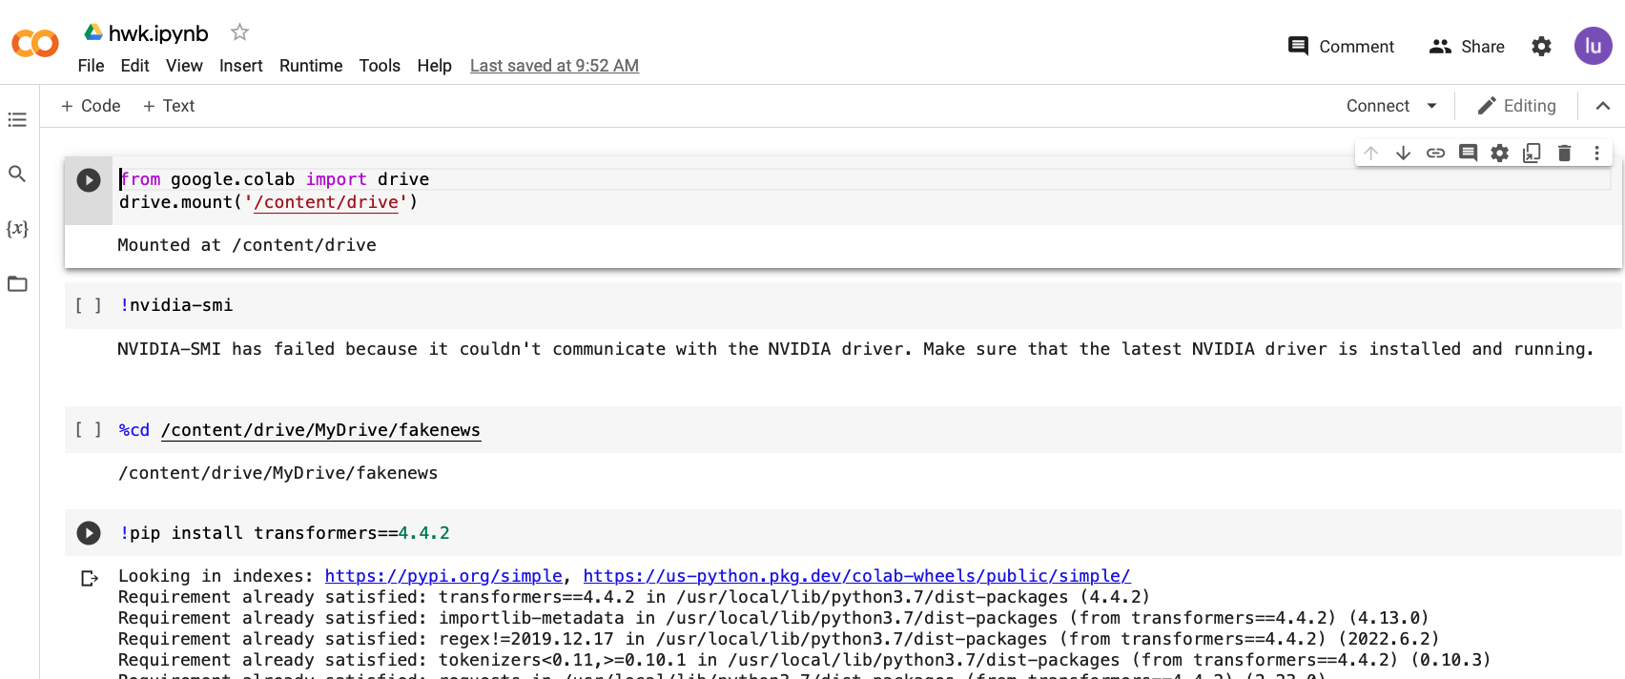
训练和验证评估
定义训练函数和验证测试函数，代码略。 训练环境：colab，可免费使用一定gpu资源，加速训练

Slide 18
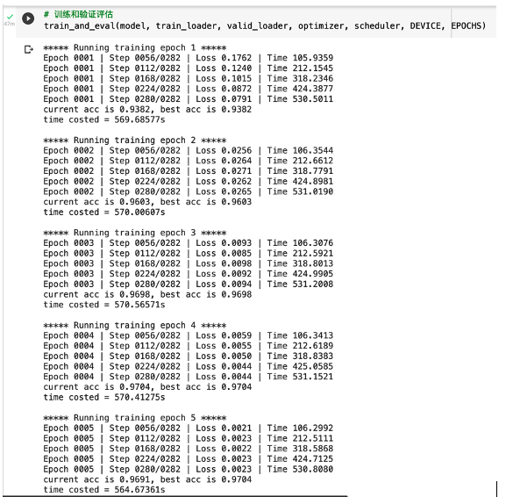
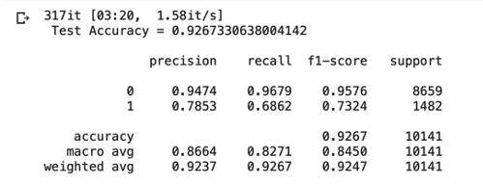

训练过程和结果

Slide 19
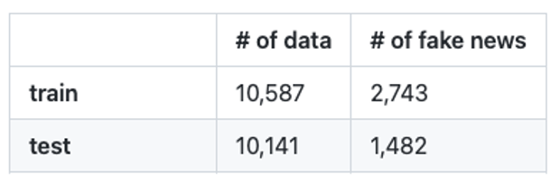
结果分析
1.结果中，假消息的precision，recall，F1等都较低，原因是数据集中负样本太少，导致数据集不平衡
5:1 !!
10:1 !!

Slide 20
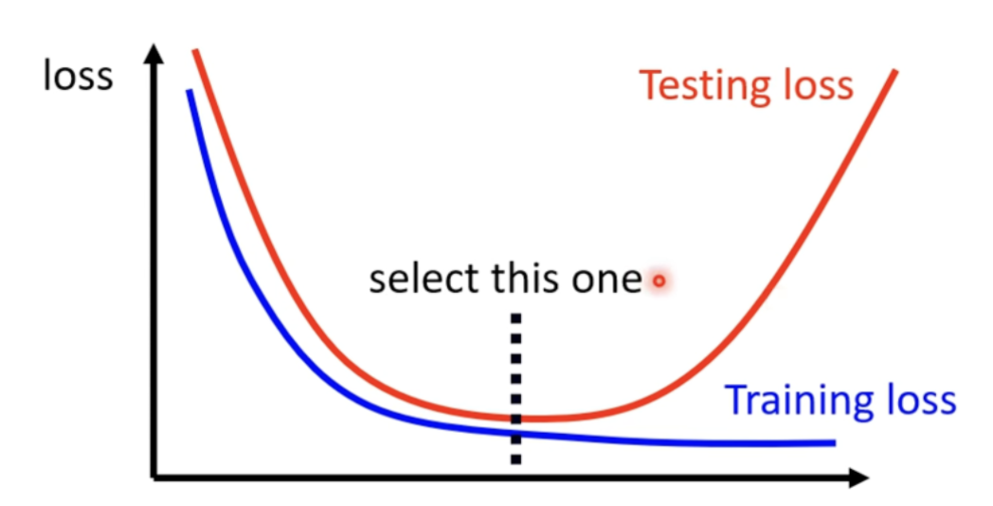
结果分析
2.结果中准确率在92左右，还有原因还可能是过度拟合了：在training时loss明显小于test时。model自由度很大，在没有traing data的地方，函数会出现很多奇怪的形状。

Slide 21
可能的优化方法：
有一些因为计算资源的问题，没有用在训练上…….
缓解样本不平衡：从结构上，用FocalLoss。从数据上：可以用过采样和欠采样，数据增强
提高泛化能力，避免过拟合：用一些regularzation的方法：L1,L2，还有Droupout,early stopping等方法。
对抗训练：过在原始输入上增加对抗扰动，得到对抗样本，再利用对抗样本进行训练，从而提高模型的表现。

